Slide 1
Inversiones en Energía, S.A.
(Laboratorio 7)
Rodolfo Rojas • 23/09/2019

Slide 2
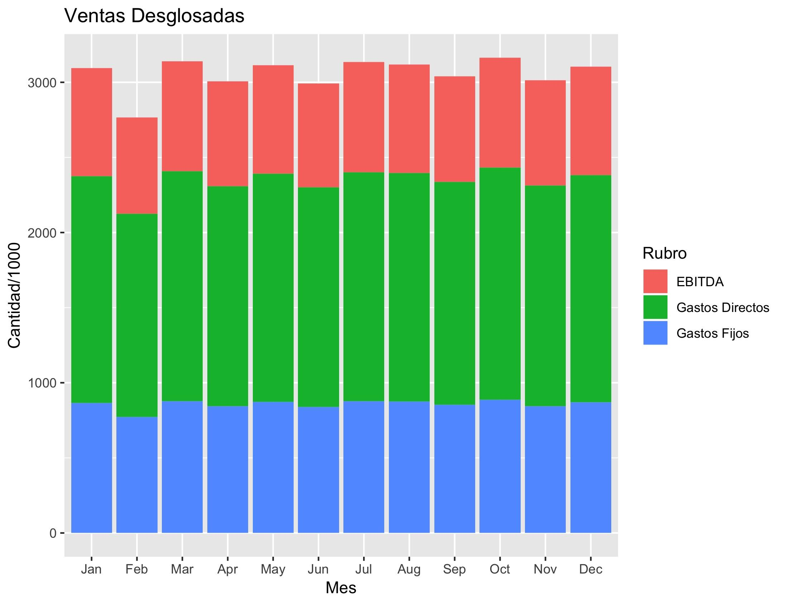
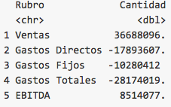
Desglose de Ventas

Slide 3
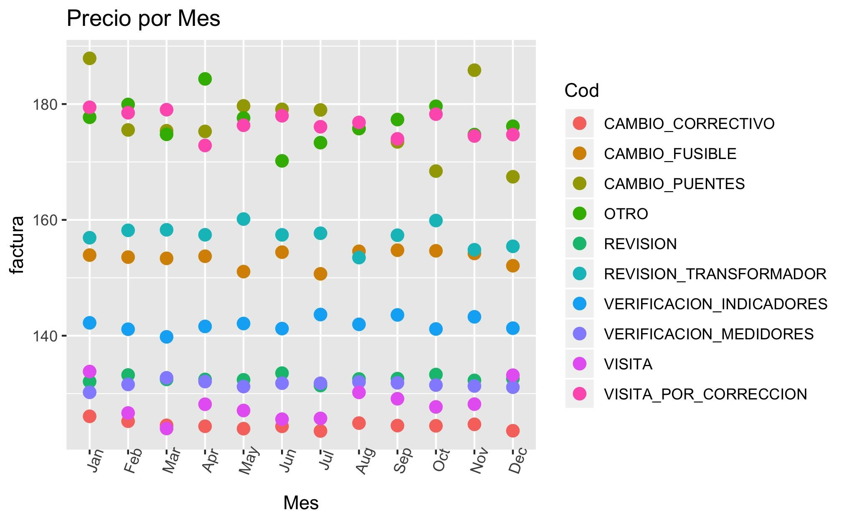
Tarifas Por Poste
Promedio de Q379 por Poste

Slide 4
Tarifas Por Poste
Promedio de Q379 por Poste

Slide 5
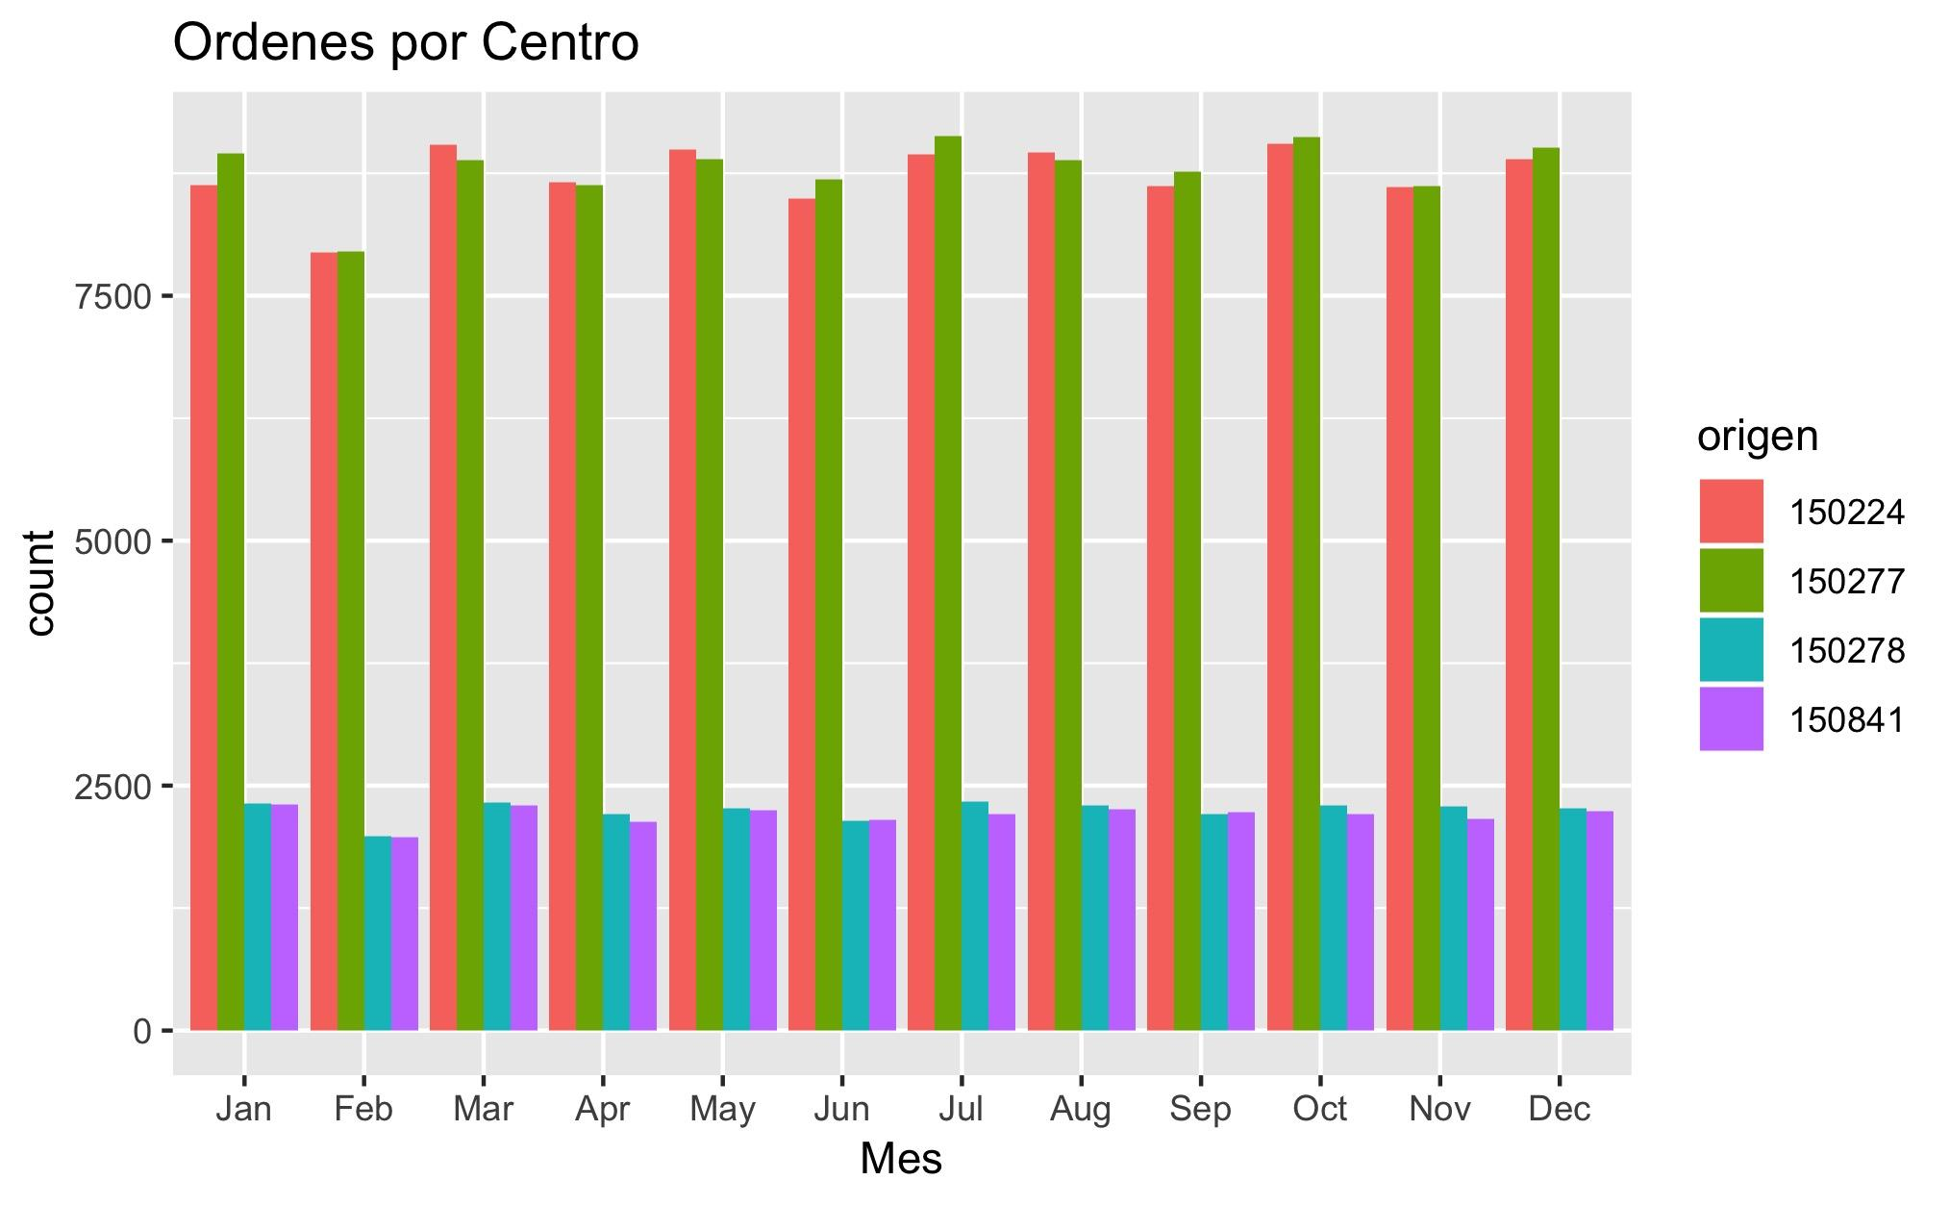
Centros de Distribucion

Slide 6
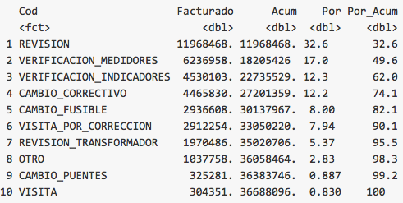
40-70

Slide 7
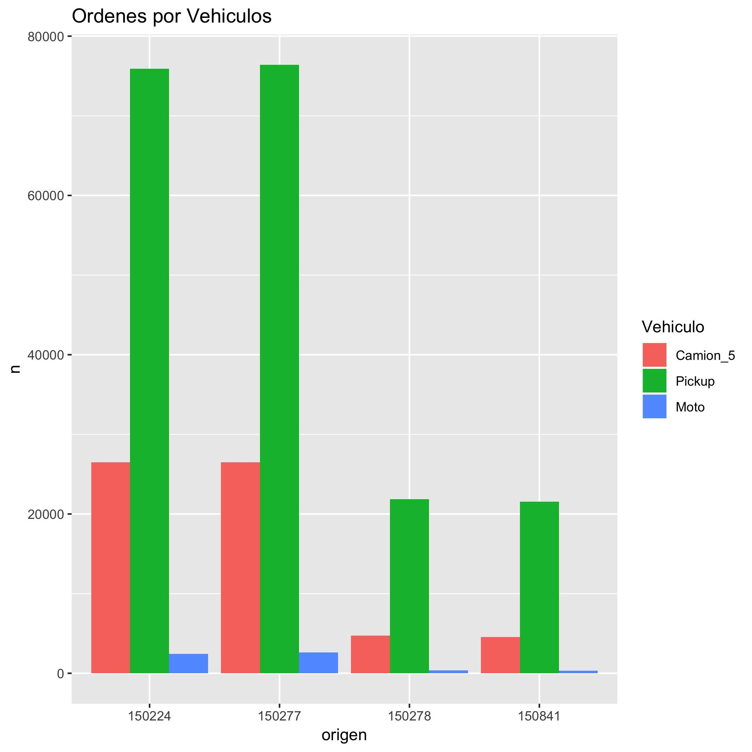
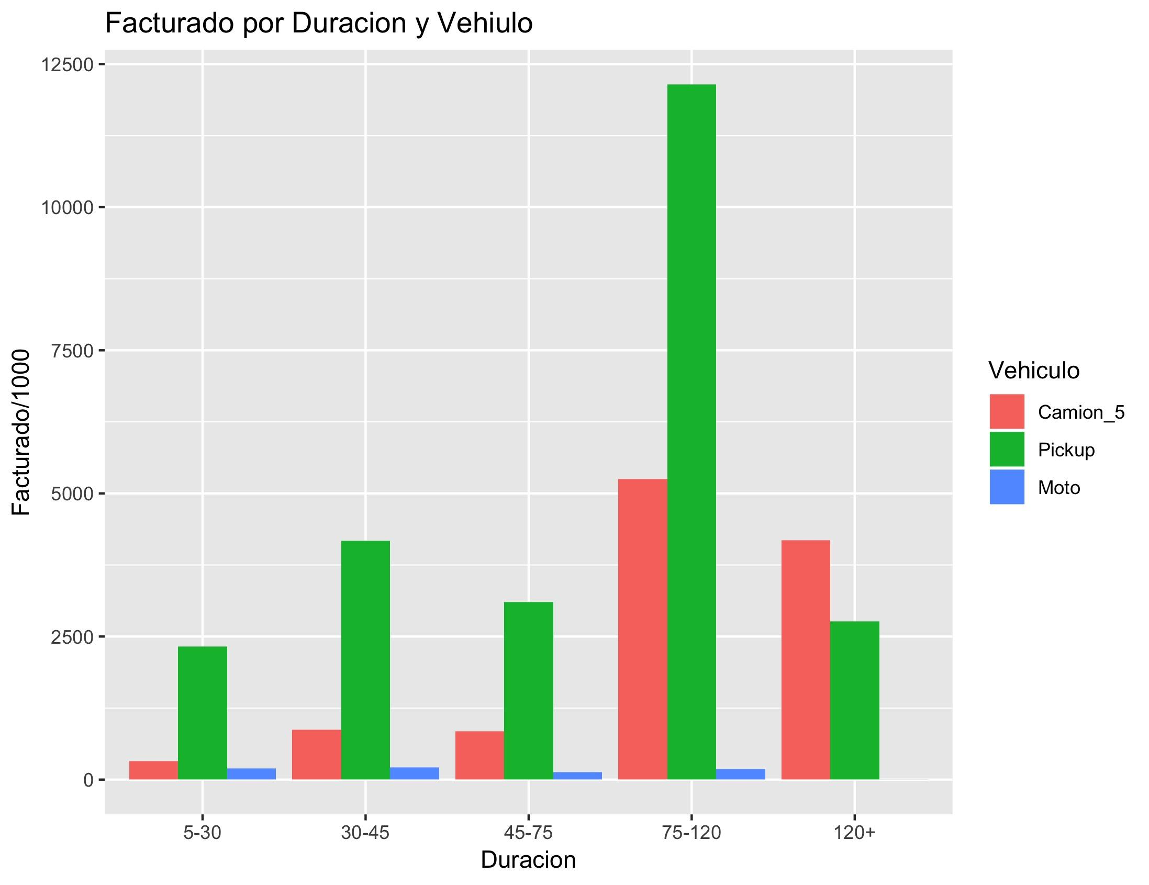
Viajes

Slide 8
Dias entre orden por Poste
A cada poste se le emite una orden cada 61 dias
(Promedio)

Slide 9
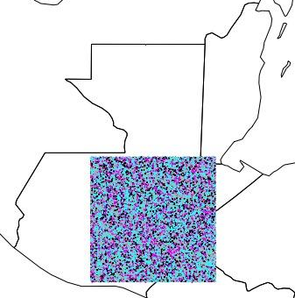
Estrategias
Centro de Distribucion
Más datos considerando localización
Eficiencia
Procesos y compra de pickups

